Slide 1
ОТЧЕТ
Секретариата Комитета по борьбе с ВИЧ/СПИДом, ТБ и малярией за бюджетный цикл 2-е полугодие 2019 года и 1-е полугодие 2020 года

Slide 2
Основной документ для организации деятельности Комитета КСОЗ по борьбе с ВИЧ/СПИДом, ТБ и малярией КСОЗ при ПКР
Календарный план мероприятий Комитета по борьбе с ВИЧ/СПИД, туберкулезом и малярией при КСОЗ ПКР на период июль 2019 - июнь 2020 гг., утвержденный Председателем Правления Комитета КСОЗ.
Утвержденная заявка КР на финансирование в Глобальный Фонд на 2018-2020 годы

Slide 3
Организация деятельности Комитета КСОЗ
За период с июля 2019 по июнь 2020 года было проведено:
9 очередных и внеочередных заседаний Комитета КСОЗ, в которых принимали участие основные члены Комитета, альтернаты, представители гос. органов (Минздрав КР, Минфин КР, ФОМС ПКР, МВД, ГСИН ПКР, РЦ «СПИД», НЦФ), партнеры по развитию, ПРООН, МАФ;
5 заседаний Сектора по подготовке заявок, мобилизации ресурсов и гармонизации;
3 заседания Сектора по осуществлению контроля за расходованием средств грантов международных и донорских организаций, осуществлением программ и результатами их внедрения;
Все мероприятия Комитета КСОЗ были обеспечены своевременной логистикой и административной поддержкой со стороны Секретариата и фидуциарного органа, что свидетельствует об улучшении и систематизировании деятельности Комитета в целом.

Slide 4
Организация деятельности Комитета КСОЗ
10-11 октября 2019г. было проведено выездное заседание Комитета КСОЗ в г. Токмок и обучающий тренинг для новых членов Комитета КСОЗ по следующим вопросам:
1. Структура, цели, задачи, права и обязанности, функции и принципы работы Комитета КСОЗ;
2. Внутренние правила и процедуры Комитета КСОЗ;
3. Роль секторов (государственный, гражданский, частный) в работе комитета КСОЗ. Выборы членов Комитета КСОЗ;
4. Политика урегулирования конфликта интересов. Кодекс этического поведения;
5. Профильные секторы и технические рабочие группы
6. Оценка эффективности работы Комитета КСОЗ и Секретариата Комитета КСОЗ.

Slide 5
Выездной тренинг для членов Комитета КСОЗ 10 октября 2019 года

Slide 6
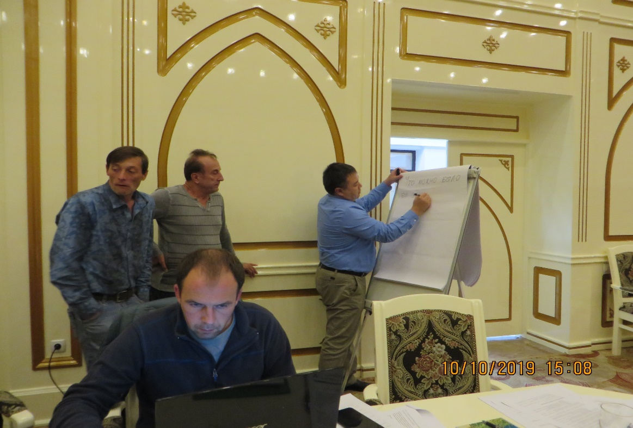
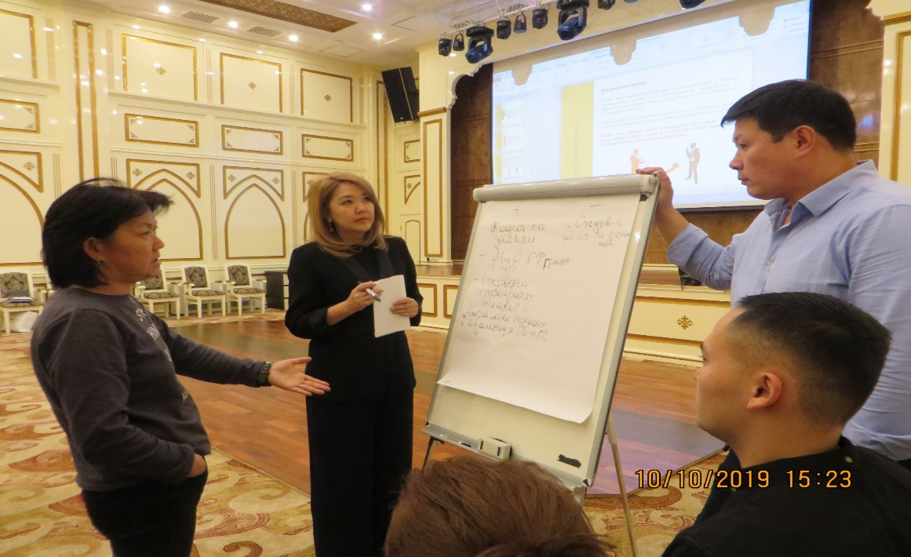
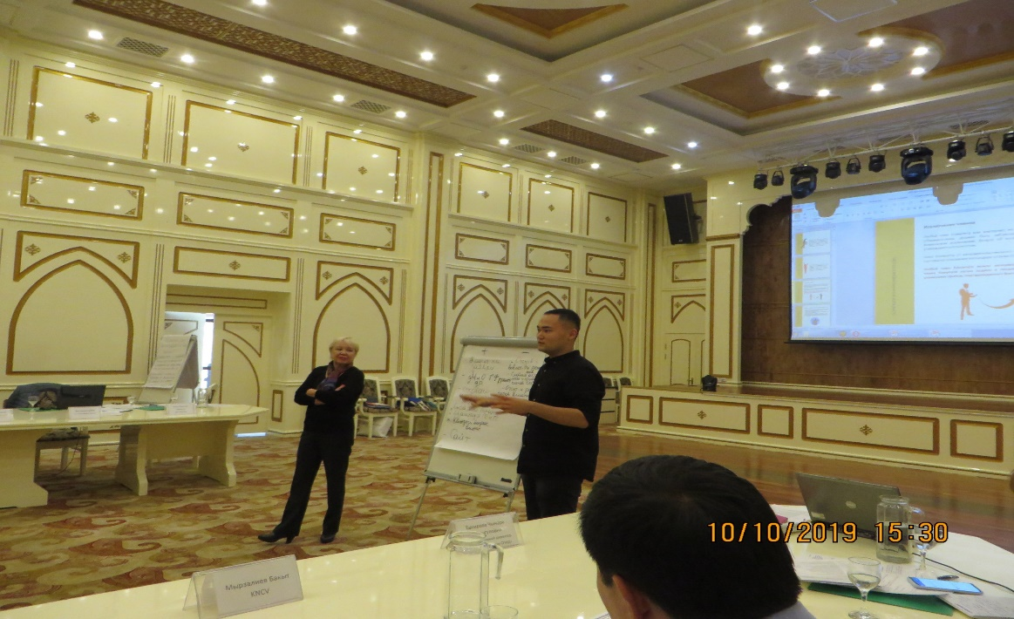

Slide 7
Обязанности Секретариата включают следующее:
Поддержка процесса подготовки страновых заявок для подачи в Глобальный Фонд и вовлечение всех заинтересованных сторон;
Поддержка коммуникации с заинтересованными сторонами и ГФ, информирование широкой общественности о работе Комитета и программах ГФ;
Поддержка и активное участие в сборе средств и нахождении дополнительных источников финансирования;
Ведение документации и архива документов Комитета в соответствии с требованиями ГФ и законодательством Кыргызской Республики;
Ведение финансовой отчетности согласно требованиям ГФ и законодательства Кыргызской Республики;
Поддержка обновления членства Комитета, включая помощь в мобилизации секторов для обновления членства.

Slide 8
Секретариатом Комитета КСОЗ выполняются следующие основные задачи:
Проводится учет и архивирование всей документации Комитета КСОЗ, делопроизводство Секретариата Комитета КСОЗ;
Систематизировано планирование мероприятий и заседаний Комитета КСОЗ и Секторов по подготовке заявок и надзора с указанием бюджета;
Проводилось ежеквартальное уточнение планов и мероприятий с фидуциарным органом (НОКП КР, бюджет Комитета КСОЗ для планирования мобилизации ресурсов).
Совершенствуется веб-сайт Комитета КСОЗ, проводится постоянное обновление информационного материала; создана первичная база данных.

Slide 9
Оказание содействия профильным Секторам Комитета КСОЗ
Секретариатом Комитета КСОЗ оказано содействие Координатору Сектора по подготовке заявок, мобилизации ресурсов и гармонизации и членам Рабочей группы в процессе подготовки, разработки и утверждения страновой заявки на период финансирования 2021-2023гг.
Секретариатом Комитета КСОЗ оказано содействие в процессе подготовки, разработки и утверждения дополнительной заявки на борьбу с COVID-19.
Были организованы Страновые диалоги по обсуждению приоритетов страновой заявки на период 2021-2023гг. при участии государственных, международных и неправительственных организаций 21 января 2020 года и 18 февраля 2020 года.

Slide 10
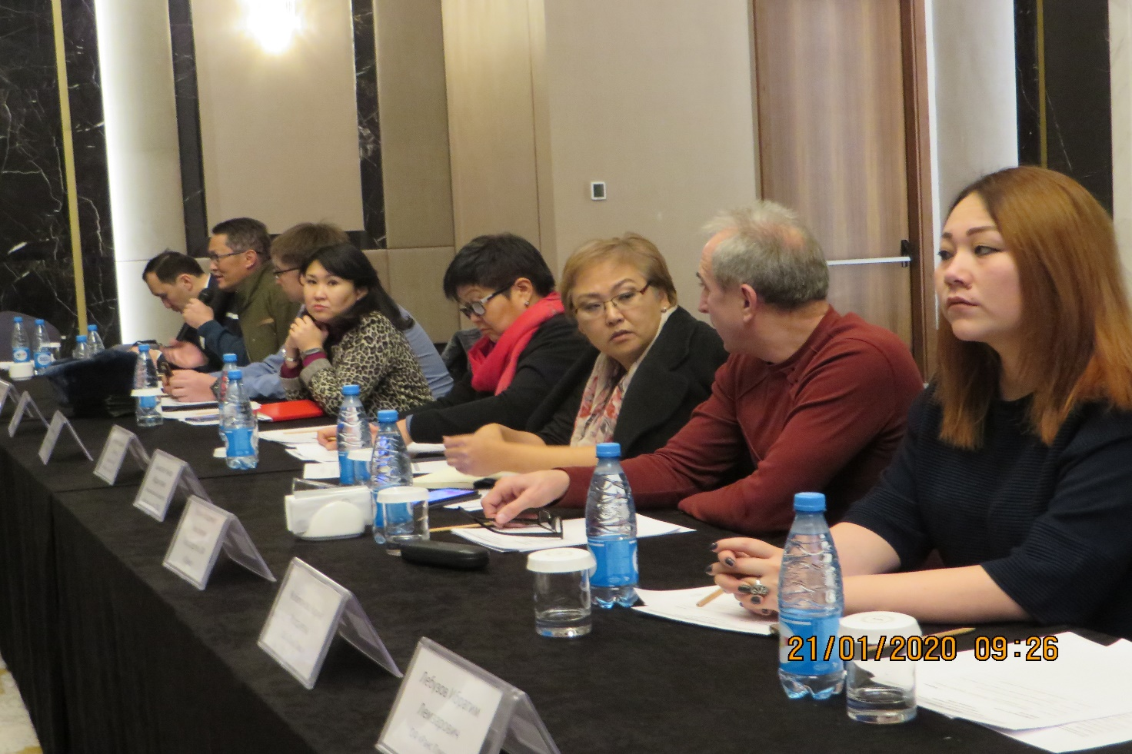
Страновой диалог 21 января 2020 года конференц-зал отеля «Шератон»

Slide 11
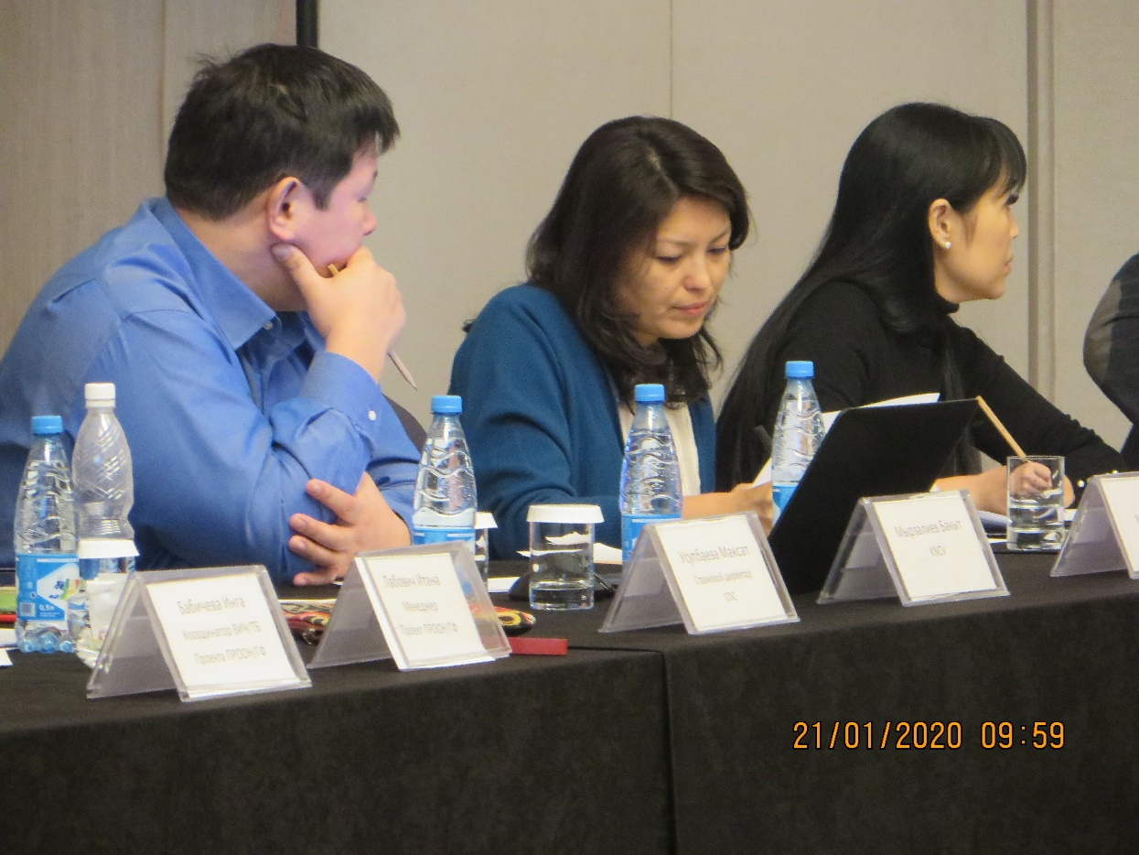
Страновой диалог 21 января 2020 года

Slide 12
Нахождение дополнительных источников финансирования
Согласно требованиям Глобального Фонда средства Секретариата Комитета КСОЗ не могут быть использованы для оплаты экспертов, работающих над страновой заявкой. В связи с чем, Секретариатом Комитета было подготовлено письмо на имя Технического Советника Проекта GIZ Backup г-жи Терез Таше с просьбой оказать финансовую поддержку для привлечения международного эксперта. В результате проведенного конкурсного отбора был привлечен эксперт г-жа Катасонова А.
Кроме того, Проект GIZ предоставил финансовую поддержку для проведения второго странового диалога по обсуждению приоритетов заявки при участии более широкого круга представителей международных организаций, медицинских учреждений и сектора НПО.

Slide 13
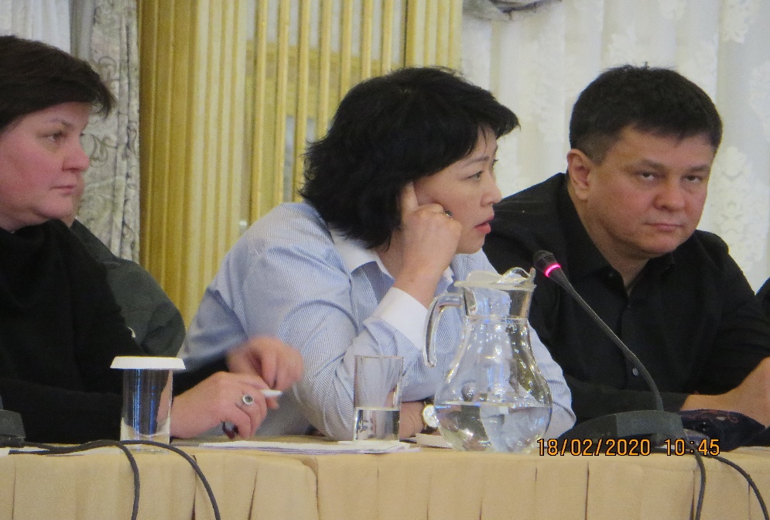
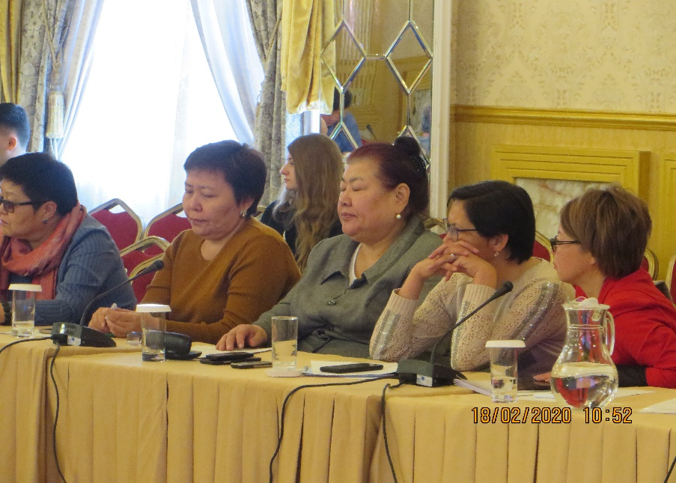
Страновой диалог 18 февраля 2020г. при участии более широкого круга представителей НПО, мед.учреждений и международных организаций

Slide 14
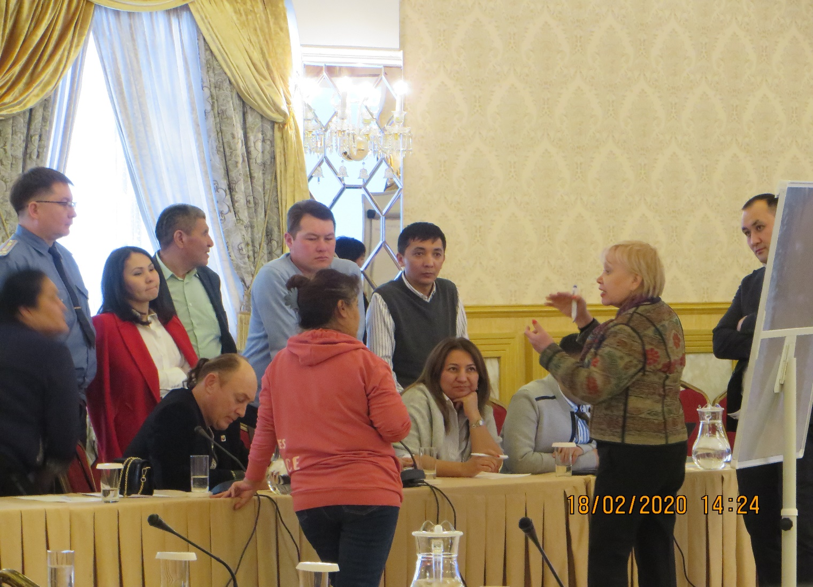
Второй страновой диалог 18.02.2020 при поддержке GIZ Backup Место проведения: конференц-зал отеля «Жаннат»

Slide 15
Результаты совместной работы членов Комитета КСОЗ, представителей Основного получателя средств Проекта ПРООН/ГФ и гражданского общества
Одобренная страновая заявка на период 2021-2023 гг. на сумму 26 436 393 долларов США
ВИЧ компонент – 11 491 690 долларов США
ТБ компонент – 14 944 703 долларов США
Одобренная заявка на борьбу с COVID-19 на сумму 859 183 долларов США
Смягчение последствий COVID-19 на ВИЧ/ТБ программы – 759 983 долларов США
Усиление национального ответа на COVID-19 – 99 200 долларов США

Slide 16
Оптимизация взаимодействия и коммуникации
Правление Комитета КСОЗ
Секретариат Комитета
Секретариат Глобального Фонда
Члены Комитета
Создание веб-сайта Комитета КСОЗ гарантирует улучшение системы коммуникации и информирования заинтересованных сторон Секретариатом Комитета КСОЗ;
Notes:
Т

Slide 17
Финансовая деятельность Комитета КСОЗ (Отчет НОКП Фидуциарного органа ГФ )

Slide 18
Финансирование на 2019-2020 г.:
Сумма поступлений 2020 года составляет 67 880 (USD):
На административную часть по бюджету заложена сумма в размере 56 645 USD
На программную часть по бюджету заложена сумма в размере 27 860 USD (из них 12 506 USD экономия с прошлого периода)

Slide 19
Сумма поступления за 2019-20 г. составляет 67 880 (USD)
Общая сумма поступлений 67 880
Остаток с предыдущего отчетного периода 22 636
Использовано на
программную деятельность 14 984
На административные расходы,
в т.ч.:
Офисные расходы, з/п; 42 908 Арендная плата и.т.д;
Остаток неиспользованных денежных
средств на 29.06.20 г. составил: 32 624

Slide 20
Запланированное финансирование деятельности Комитета КСОЗ на 2019-2020 гг.
План Факт Остаток Освоили
Программная деятельность 27 860 14 984 12 876 54%
Административные расходы
в т.ч. офисные расходы, з/п, 56 645 42 908 13 737 76%
социальные отчисления, арендная плата
и.т.д
Итого: 84 150 57 892 26 613

Slide 21
Оптимизация финансового менеджмента Комитета КСОЗ
Экономия денежных средств образовалась за счет экономии по части административных расходов, а именно по статье 1.1 Salary Executive Secretary. За счет работы на пол ставки
За счет уплаты аренды, экономия каждый месяц составляет размере 150 USD
2.3 Office communication cost (internet, landline) экономия расходов 690 USD

Slide 22
Спасибо за внимание

